Slide 1
A nagy vacsora példázata
Kedves Szülők!
Kérjük, hogy segítsenek a gyermeküknek a hittanóra tananyagának az elsajátításában!
A digitális hittanórán szükség
lesz az alábbiakra:
Internet kapcsolat
Hangszóró vagy fülhallgató a hanganyaghoz
Hittan füzet, vagy egy papírlap
Ceruza, vagy toll
Színes ceruza, olló
Kérem, hogy indítsák el a diavetítést!
(A linkekre így tudnak rákattintani!)
DIGITÁLIS HITTANÓRA

Slide 2
Áldás, békesség!
Kezdd a digitális hittanórát az óra eleji imádsággal!

Slide 3
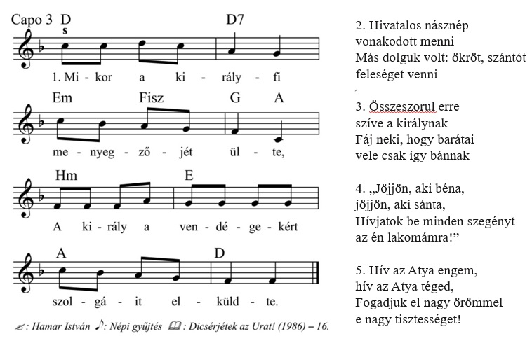
A nagy vacsora példázatát a „Mikor a királyfi” című gyermekdal „mondja el”. Próbáljuk együtt énekelni és figyelni a történetre!
A felvétel segítségével itt meghallgathatod az éneket.

Slide 4
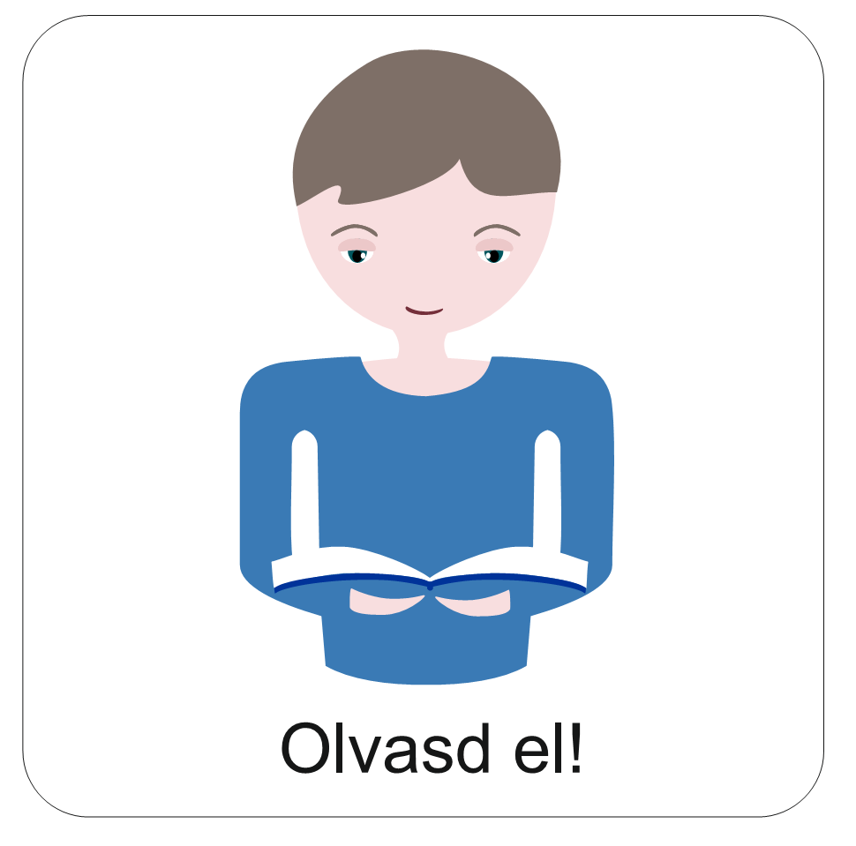
Jézust egyszer meghívták vacsorára. Ahogy az lenni szokott, az asztal körül élénk beszélgetés folyt. Szó esett meghívásokról és vendégségekről. Olyanokról, amelyekre mi hívunk meg másokat, és olyanról is, amelynek maga Isten a házigazdája. Jézus – kihasználva az alkalmat – egy történetet mondott:
„Egy ember nagy vacsorát készített, és sok vendéget hívott meg. A vacsora órájában elküldte a szolgáját, hogy mondja meg a meghívottaknak:
Jöjjetek, mert már minden készen van!
De azok egytől egyig mentegetőzni kezdtek. Az első azt üzente neki:
Földet vettem, kénytelen vagyok kimenni, hogy megnézzem. Kérlek, ments ki engem!
A másik azt mondta:
Öt pár ökröt vettem, megyek, hogy lássam, mit érnek. Kérlek, ments ki engem!
Megint egy másik azt mondta:
Most nősültem, azért nem mehetek.
Amikor visszatért a szolga, jelentette mindezt urának. A ház ura ekkor megharagudott, és ezt mondta szolgájának:
Menj ki gyorsan a város útjaira és utcáira, és hozd be ide a szegényeket, a nyomorékokat, a sántákat és a vakokat!
A szolga aztán jelentette:
Uram, megtörtént, amit parancsoltál, de még van hely.
Akkor ezt mondta a szolgájának:
- Menj el az utakra és a kerítésekhez, és kényszeríts bejönni mindenkit, hogy megteljék a házam.”
Itt meg is hallgathatod a történetet.

Slide 5
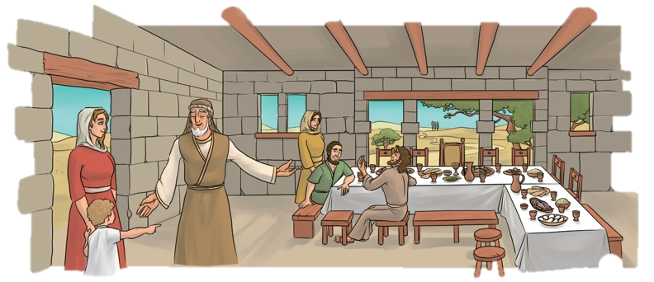
Jézus ebben a példázatban az Isten országában való tartózkodást egy vacsorához hasonlítja. A mennyek országában lenni olyan, mint egy vacsorán, egy örömünnepen lenni. Erre az alkalomra nincs belépőjegy, ezt ingyen kapja meg mindenki. Semmi más feladat nem kapcsolódik hozzá, csak elfogadni.
A példázatban fontos szerepe van a meghívásra adott válasznak. Az eredeti meghívottak egytől egyig a kimentésüket kérték, és mentegetőzni kezdtek.

Slide 6
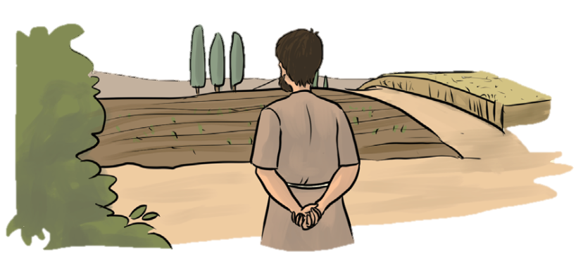
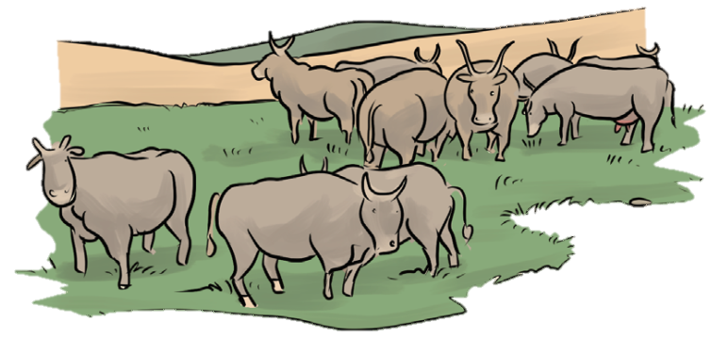
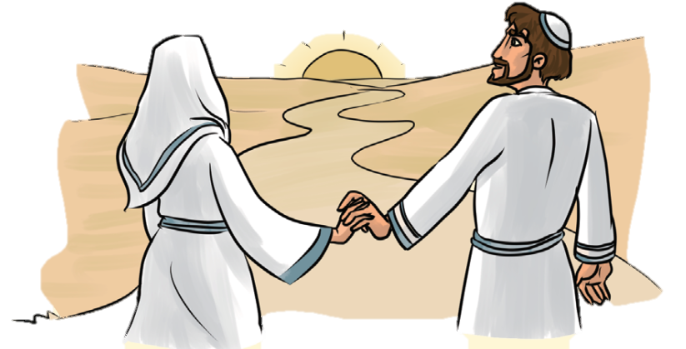
A meghívott vendégek valamit sokkal fontosabbnak találtak, mint a vendégséget…
Ismételjük át a példázatot a képek alapján. Mondjuk hangosan, hogy épp melyik kifogást látjuk a képen!
Isten meghívására választ kell adni. Ez a válaszadás sürgető!

Slide 7
A vendégek ugyan visszautasították a meghívást, de az úr által előkészített vacsora nem marad el.
A szolga szeretné minél több embernek átadni ura meghívását.
Segíts neki, hogy sikerüljön!
Kattints ide és már indulhat is a feladat!
(a billentyűzet nyilai segítségével történik a haladás)

Slide 8
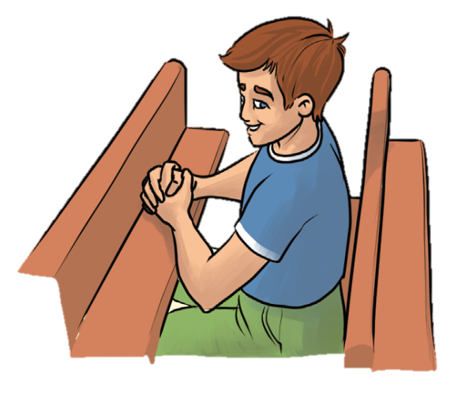
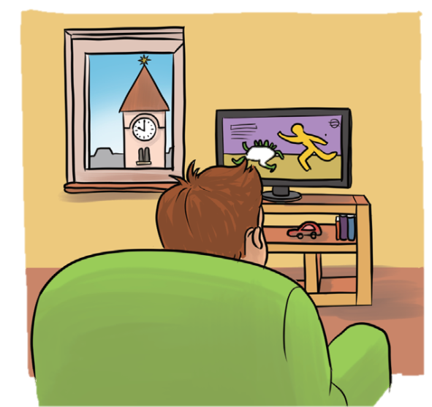
Jézus nem a birtoklás ellen szól, hanem a sorrendről tanít. Nem lehet elsőbbsége semminek sem az Isten országába való meghívással szemben! Figyeld meg a képeket! Ha most vasárnap lenne, és Isten épp hívogatná ezeket a fiúkat harangszóval a templomba, vagy most a karantén idején az interneten követhető online istentiszteletre, milyen lenne a meghívásra adott válaszuk? Gondolj a példázat szereplőire! Fogalmazd meg!

Slide 9
Ez a példázat nem csupán egy régi történet…
Jézus érted is elmondta több ezer évvel ezelőtt!
Jézus téged is hív és vár az Atya országába! Szeretné ha elfogadnád a meghívást, hogy megajándékozzon jelenlétével, szeretetével, közösségével.
„Boldog az, aki Isten országának vendége.” (Lukács evangéliuma 14,15)

Slide 10
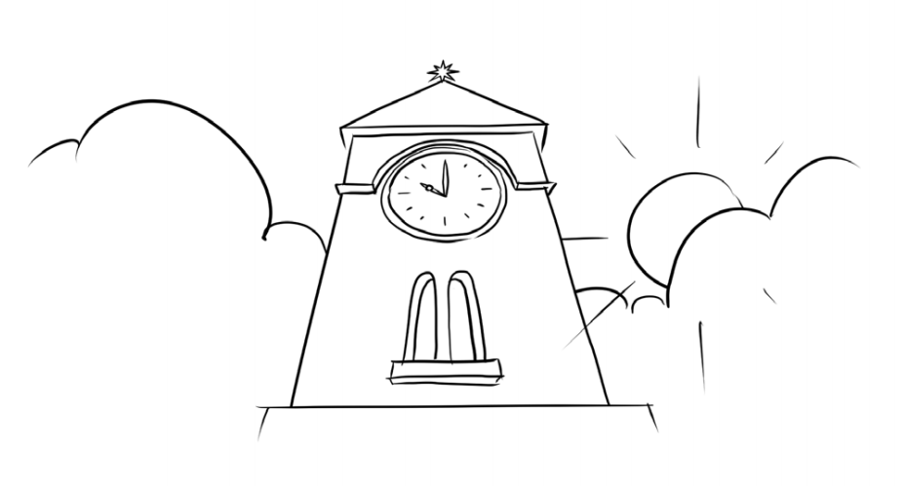
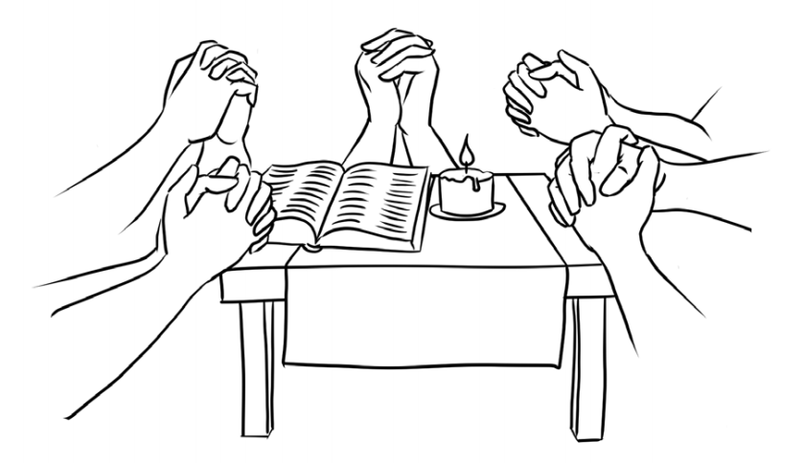
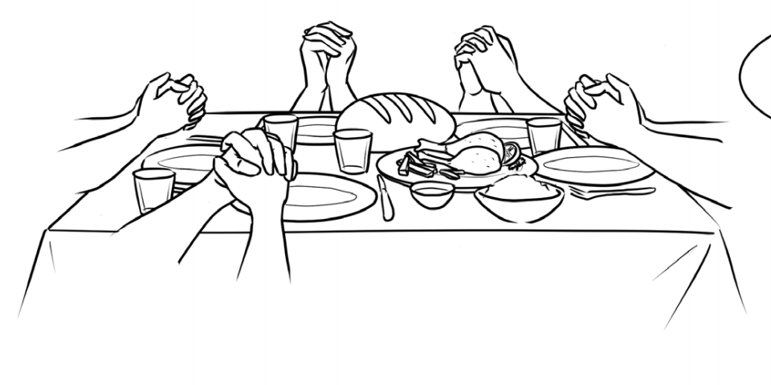
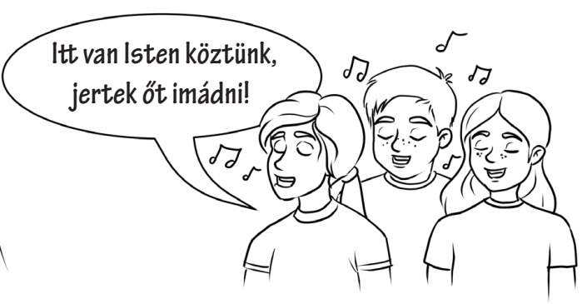
Tudod hogyan lehetünk már itt a földön Isten országának a vendégei? Milyen alkalmakon találkozhatunk egyszerre Istennel és egymással? Olvass a képekről, majd írd le a füzetbe!

Slide 11
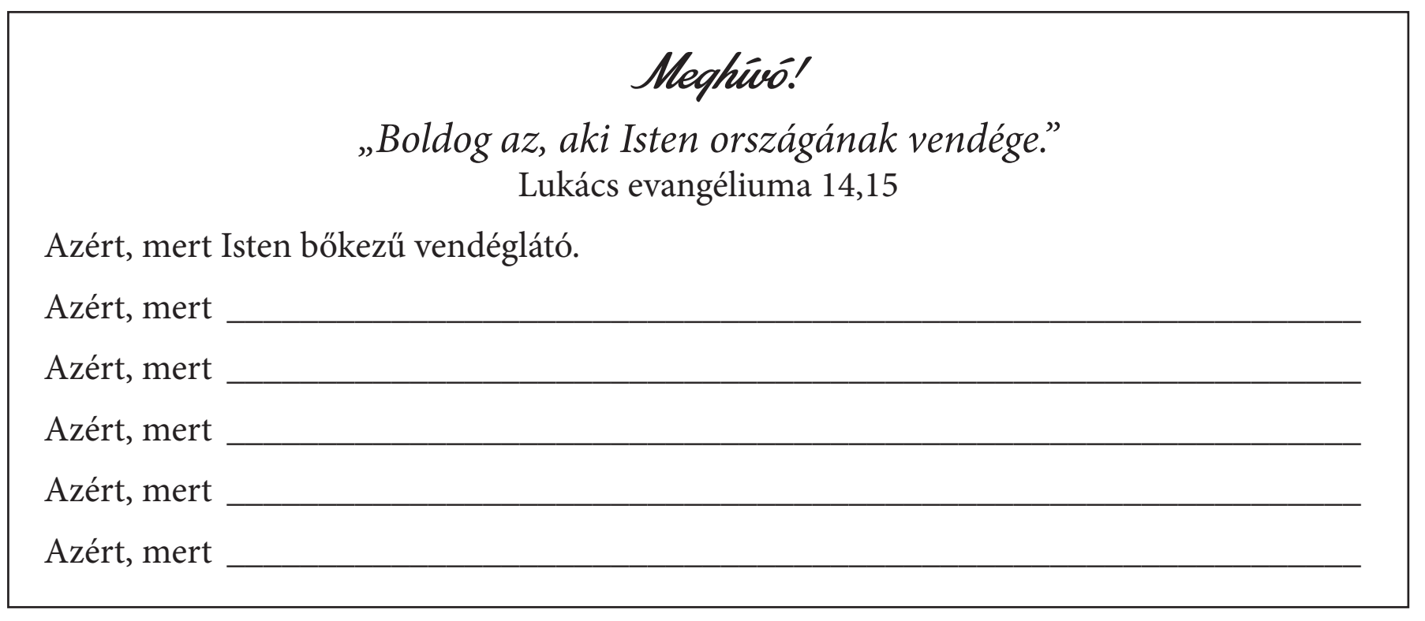
Jézus egyik példázatában ezekkel a szavakkal beszélt arról, hogy Isten meghívott minket az országába: „Jöjjetek, Atyám áldottai, örököljétek az országot, amely készen áll számotokra a világ kezdete óta.” (Máté 25,34)
Készíts egy hasonló felsorolást, és pontokba szedve írd le, hogy szerinted miért jó Isten országához tartozni! Dolgozz a füzetedben!

Slide 12
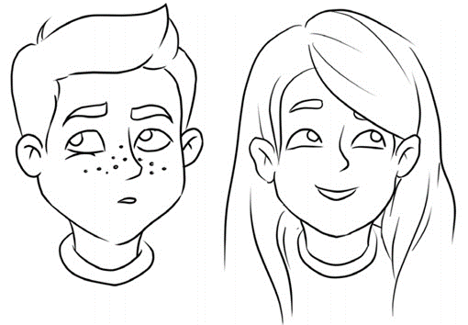
…………………..
helyett megvárom az ebéd előtti imádságot
…………………..
helyett elmegyek a hittanos kirándulásra
……………………………………
helyett ma elmegyek istentiszteletre
A te életedben mi lehet a mondatok elején? Miről kell lemondanod, hogy Istent választhasd helyette? Egészítsd ki a mondatokat és írd le a hittan füzetedbe!

Slide 13
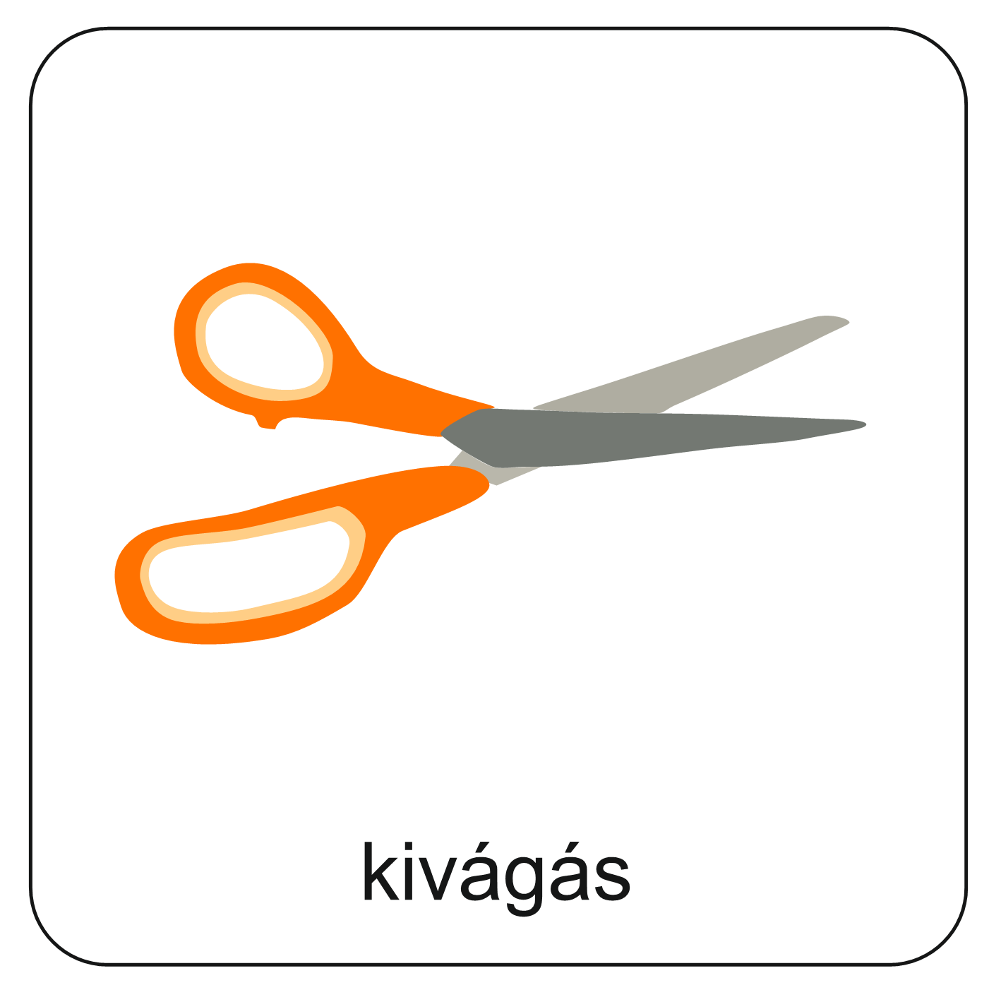
Isten mindenkit meghív az Ő országába, vannak, akik elutasítják és vannak, akik elfogadják ezt a hívást.
Erről szól ez a példázat.
Készíts meghívót a barátaidnak egy képzeletbeli születésnapi zsúrra!
Fogalmazd bele a meghívó szövegébe, hogy miért érdemes eljönni, mi minden várható ezen az alkalmon!
Díszítsd az alkalomnak megfelelően! Majd vágd ki!

Slide 14
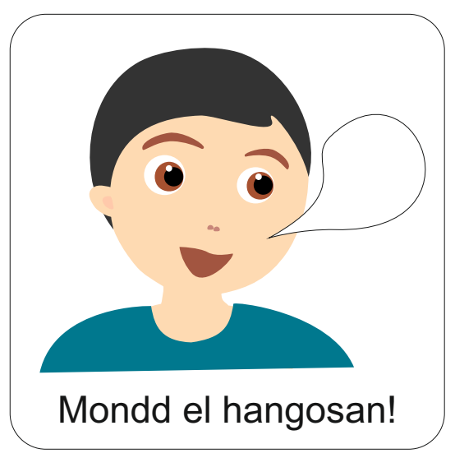
„Boldog az, aki Isten országának vendége.”
Lukács evangéliuma
14. fejezet, 15. vers
Aranymondás
Olvasd el Isten üzenetét és add tovább az Igét valakinek!

Slide 15
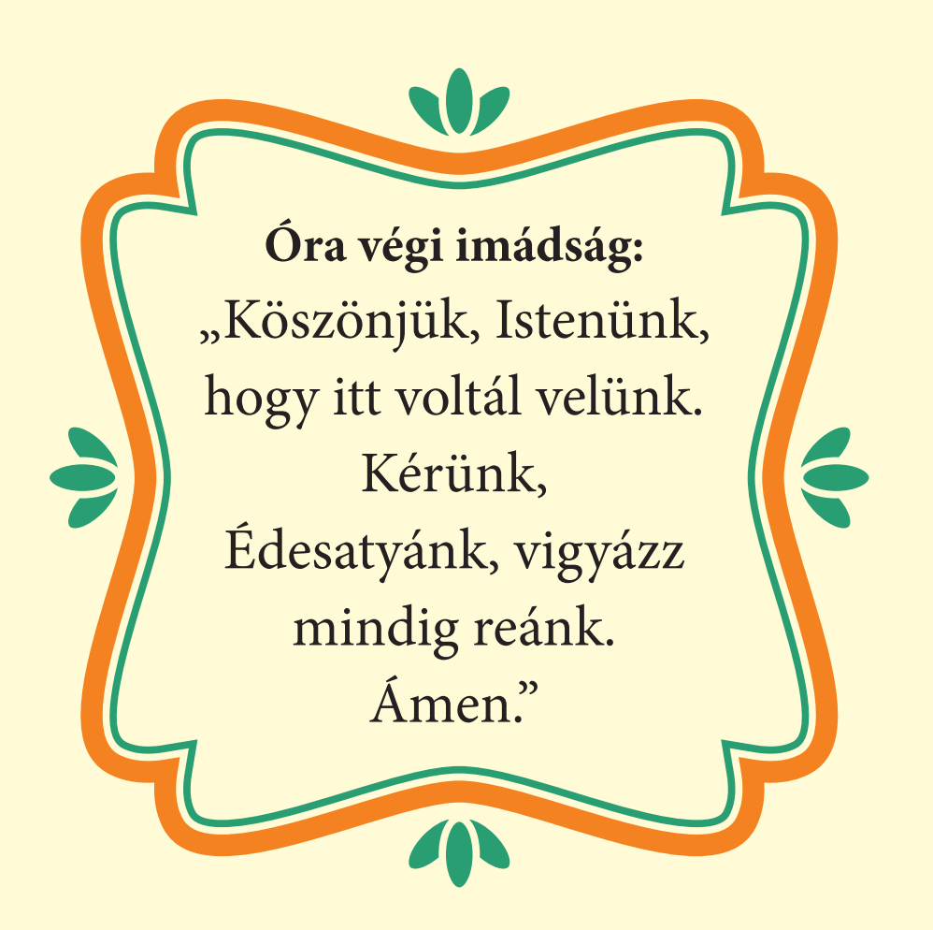
A digitális hittanóra végén így imádkozz!
Kedves Hittanos!
Várunk a következő digitális hittanórára!
Áldás, békesség!

Slide 16
Áldás, békesség!
„Szolgáljatok az Úrnak örömmel, vigadozva járuljatok színe elé!”
Zsoltárok könyve 100,2
Kedves Szülők!
Köszönjük a segítségüket!
Isten áldását kívánjuk ezzel az Igével!

